Slide 1
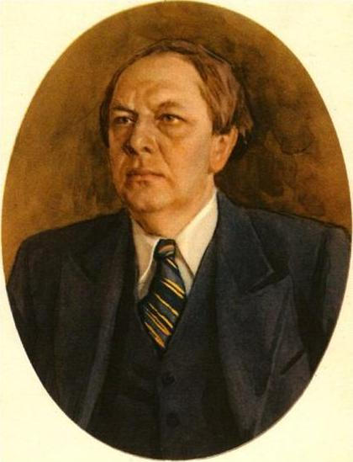
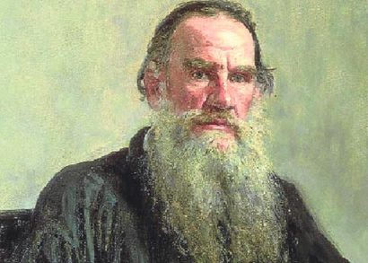
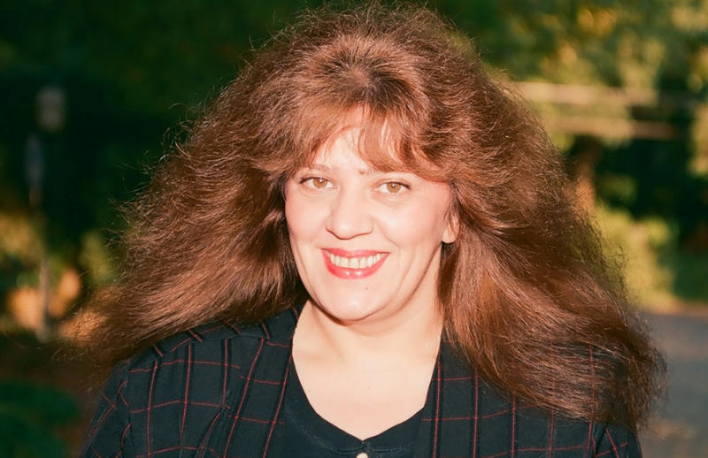
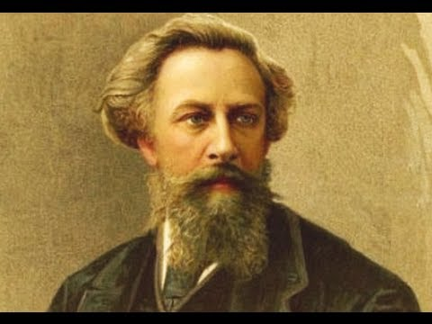
ТОЛСТОЙ

Slide 2
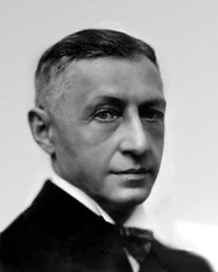
«Граф А. К. Толстой есть один из самых замечательных русских людей и писателей, еще и доселе недостаточно оцененный, недостаточно понятый и уже забываемый».
И.А. Бунин

Slide 3
Алексей Константинович Толстой Жизнь и творчество. Основные темы и образы поэзии А.К.Толстого

Slide 4
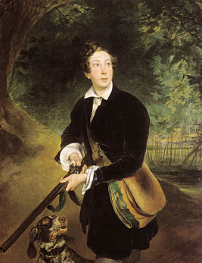
Толстой Алексей Константинович
(24 августа 1817 г. Санкт-Петербург — 28 сентября 1875 c. Красный Рог (ныне Почепский район Брянской обл.)

Slide 5
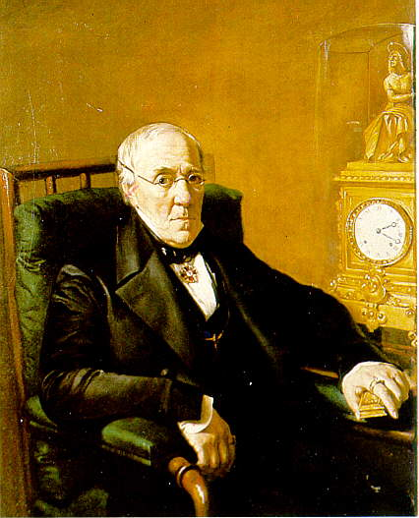
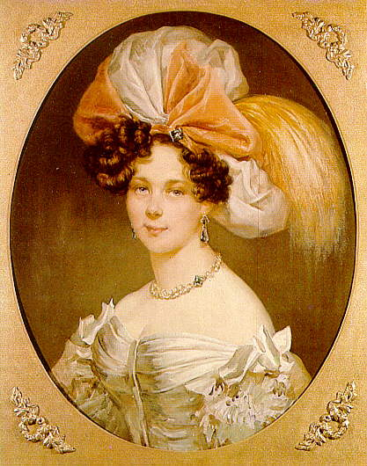
По отцовской линии он принадлежал к древнему дворянскому роду Толстых (государственные деятели, военачальники, деятели искусства, Л.Н.Толстой – троюродный брат). Мать — Анна Алексеевна Перовская — происходила из рода Разумовских (последний украинский гетман Кирилл Разумовский, государственный деятель екатерининских времен, доводился ей родным дедом).

Slide 6
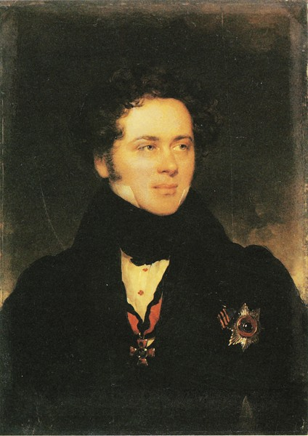
После рождения сына супруги разошлись, мать увезла его в Малороссию, к своему брату А.А. Перовскому, известному в литературе под именем Антония Погорельского. Он и занялся воспитанием будущего поэта, всячески поощряя его художественные склонности, и специально для него сочинил известную сказку «Черная курица, или Подземные жители» (1829).

Slide 7
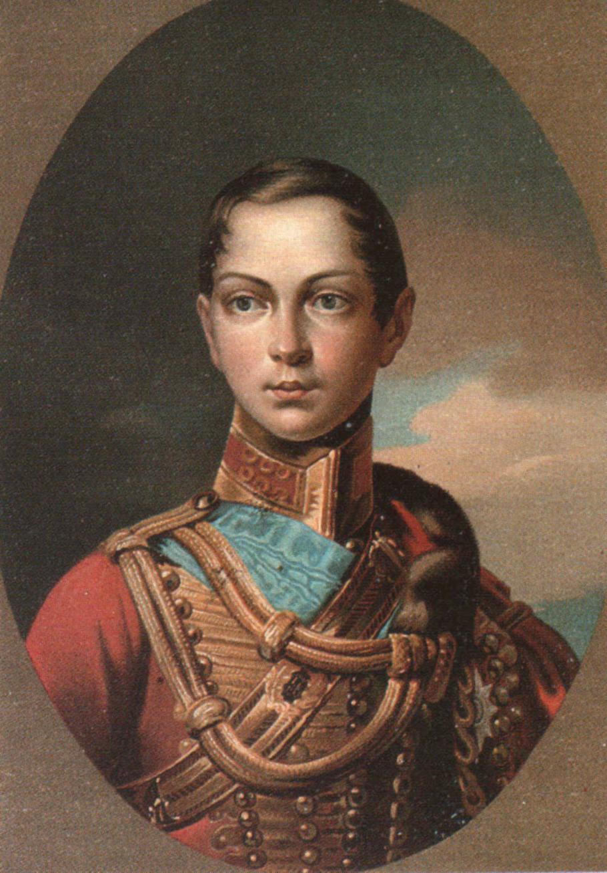
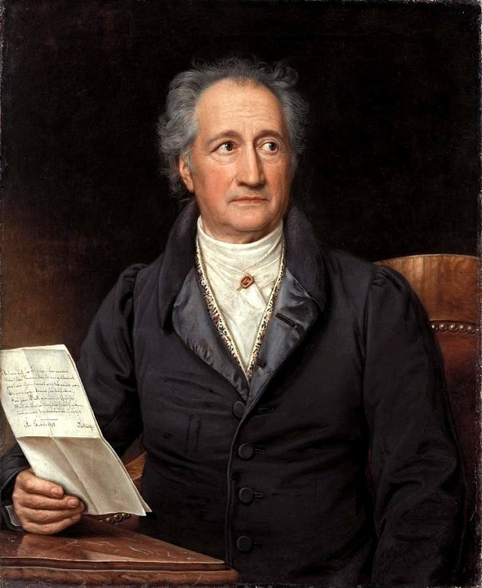
К 1826 году (9 лет) мать и дядя перевезли мальчика Санкт-Петербург, где он был избран в число товарищей для игр наследника престола, будущего императора Александра II (впоследствии между ними сохранялись самые дружеские отношения).
Перовский регулярно вывозил племянника за границу для ознакомления с тамошними достопримечательностями, однажды представил его самому И.В. Гете. Толстой всю жизнь помнил эту встречу и хранил подарок великого поэта – кусок бивня мамонта.

Slide 8
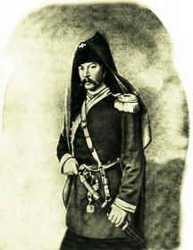
В 1834 (17 лет) Алексей Толстой был зачислен «студентом» в Московский архив Министерства иностранных дел.
На государственной службе А.К. находился 27 лет. В 1843 получил придворный чин камер-юнкера, в 1851 - церемониймейстера (5-й класс), в 1856, в день коронации Александра II, был назначен флигель-адьютантом). Закончил службу статским советником (полковник).

Slide 9
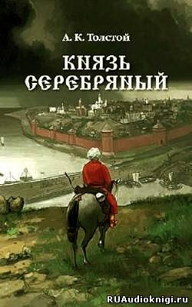
В литературе Толстой дебютировал не как поэт, а как писатель. В 1841 году была напечатана мистическая повесть на вампирскую тему «Упырь». В.Г.Белинский отметил это произведение, как творение еще очень молодого, но очень перспективного писателя. Фантастикой проникнуты и другие повести, написанные в конце 1830-х — начале 1840-х «Семейство вурдалака», «Встреча через триста лет».

Slide 10
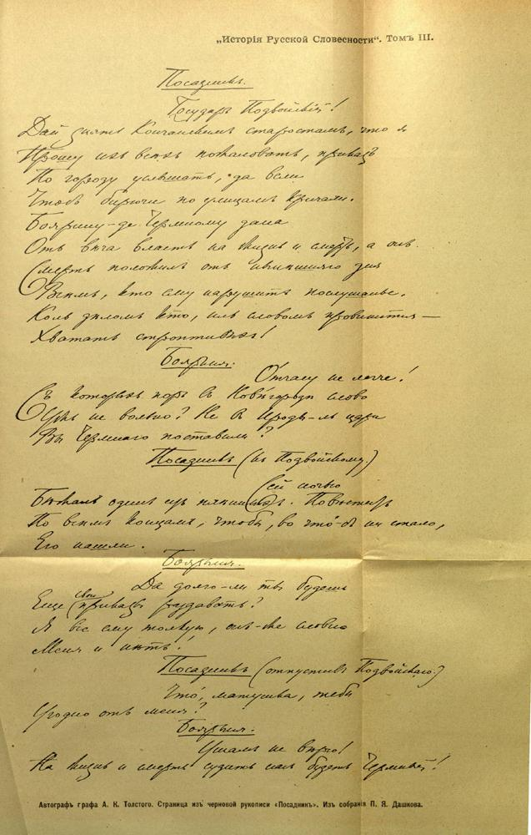
В 1854 (37 лет) Толстой начал публиковать свои лирические стихотворения (писал с 6 лет). При жизни вышел только один сборник стихотворений в 1867 году (50 лет.)

Slide 11
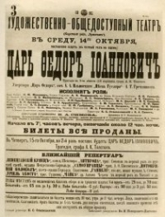
В 60-е годы Толстой увлечен драматургией (пишет театральные пьесы). Широкое, в т.ч. и европейское признание он получил благодаря драматической трилогии «Смерть Иоанна Грозного» (1866), «Царь Федор Иоаннович» (1868) и «Царь Борис» (1870). Главная ее тема — трагедия власти, и не только власти самодержавных царей, но шире — власти человека над действительностью, над собственной участью.

Slide 12
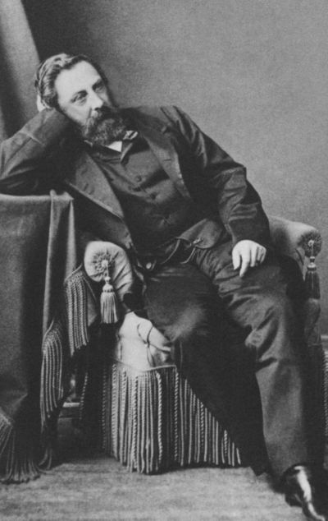
Личность А.К.Толстого всегда отличало благородство, честность, прямота, нежелание кривить душой, идти на нравственные компромиссы. Поэт всегда честно говорил в глаза царю, с которым дружил с детства, о несуразностях власти. Кроме того, он решительно не принимал и русский радикализм революционеров-демократов, был противником социальных потрясений (рассорился с Некрасовым, Чернышевским, Салтыковым-Щедриным).
Толстой обладал огромной физической силой: гнул подковы, узлом завязывал серебряные ложки, пальцем загонял гвозди в стену.

Slide 13
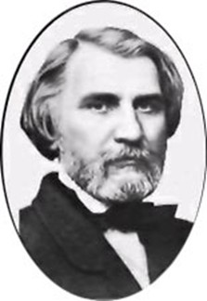
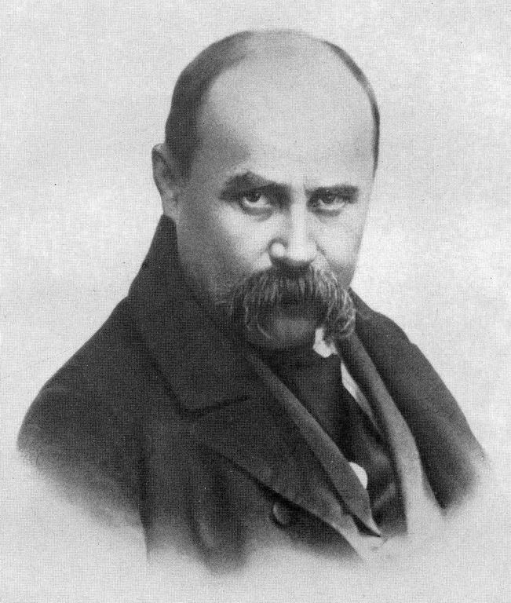
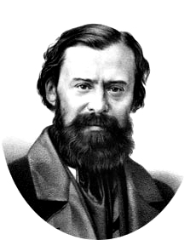
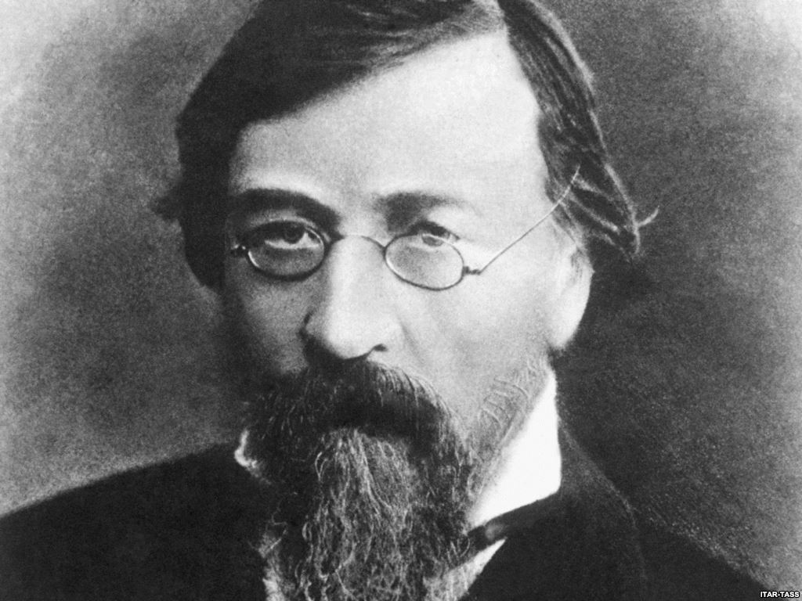
Благодаря хлопотам А.Толстого в 1853 году возвращается из ссылки Тургенев.
В середине 50-х годов он помог вернуться из ссылки Тарасу Шевченко.
Летом 1862 года вступился за Ивана Аксакова, которому было запрещено редактировать газету "День".
В 1863 году он вновь заступается за арестованного Тургенева.
В 1864 году А.Толстой делает попытку смягчить участь Чернышевского, отправленного на каторгу. На вопрос царя, что делается в русской литературе, А.Толстой ответил, что она "надела траур по поводу несправедливого осуждения Чернышевского", но Александр II холодно оборвал его: " Толстой, никогда не напоминай мне о Чернышевском".

Slide 14
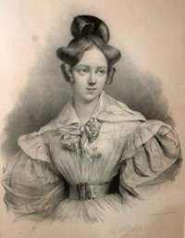
Темы поэзии
Тема любви занимала большое место в творчестве Толстого. В любви Толстой видел основное начало жизни. Любовь пробуждает в человеке творческую энергию. Самое ценное в любви - родство душ, духовная близость, которую не в силах ослабить расстояние. Через всю любовную лирику поэта проходит образ любящей духовно богатой женщины.
С1851 года все стихотворения были посвящены одной женщине Софье Андреевне Миллер, которая впоследствии стала его женой.

Slide 15
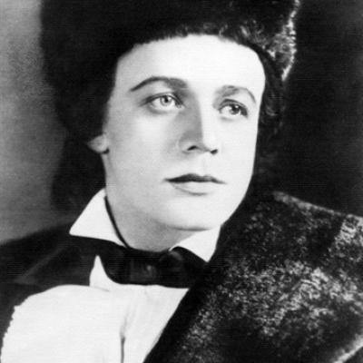
Многие произведения А. К. Толстого строятся на описании своих родных мест, своей Родины, вскормившей и вырастившей поэта. В нем очень сильна любовь ко всему «земному», к окружающей природе, он тонко ощущает её красоту. В лирике Толстого преобладают стихотворения пейзажного типа.
Сергей Лемешев исполняет романс на стихи А. Толстого «Колокольчики мои»

Slide 16
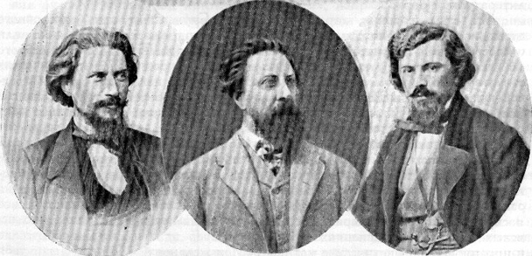
Козьма Прутков
Юмор и сатира всегда были частью натуры А.К. Веселые розыгрыши, шутки, проделки молодого Толстого и его двоюродных братьев Алексея и Владимира Жемчужниковых были известны на весь Петербург. Особенно доставалось государственным чиновникам высшего ранга.

Slide 17
«История государства Российского от Гостомысла до Тимашева»
В 83 четверостишиях изложена вся история России (1000 лет) с призвания варягов до правления Александра II. А.К. дает меткие характеристики русским князьям и царям, описывая их попытки улучшить жизнь на Руси. А заканчивается каждый период словами:
Земля наша богата
Порядка ж снова нет.

Slide 18
Тема русской истории
Основные жанры: баллады, былины, поэмы, трагедии .В этих произведениях развернута целая поэтическая концепция русской истории.
Основные образы поэзии
Образы народных героев (Илья Муромец, Боривой, Алеша Попович) и
правителей (князь Владимир, Иван Грозный, Петр I)

Slide 19
Философская концепция
Коль любить, так без рассудку, Коль грозить, так не на шутку, Коль ругнуть, так сгоряча, Коль рубнуть, так уж сплеча! Коли спорить, так уж смело, Коль карать, так уж за дело, Коль простить, так всей душой, Коли пир, так пир горой!

Slide 20
Итог урока
"Он оставил в наследство своим соотечественникам прекрасные образцы драм, романов, лирических стихотворений, которые в течение долгих лет стыдно будет не знать всякому образованному русскому... Натура гуманная, глубоко гуманная! - вот что был Толстой, и как у всякого истинного поэта, жизнь которого неуклонно переливается в его творчество, эта гуманная натура сквозит и дышит во всем, что он написал".
И.С.Тургенев

Slide 21
Домашнее задание
Выучить наизусть стихотворение «Коль любить, так без рассудку…»
Знать биографию и основные темы лирики А.К. Толстого.

